Slide 1


双紫牛 抓涨停
10月13日 20:15
苏柏安
执业编号:A1120619080002
基金从业编号：A20250613005386
经传投资顾问，金融专业出身，坚持以资金推动论为研究核心，擅长主题风口擒龙头，独创软件经典战法：三色/三紫战法、价值龙头战法等，提倡用简单的方法稳健获利，同获2022/2024/2025年度经传金牌投顾。

Slide 2
01/
02/
03/
行情解读
双紫思路
操作注意事项

Slide 3
01
行情解读

Slide 4
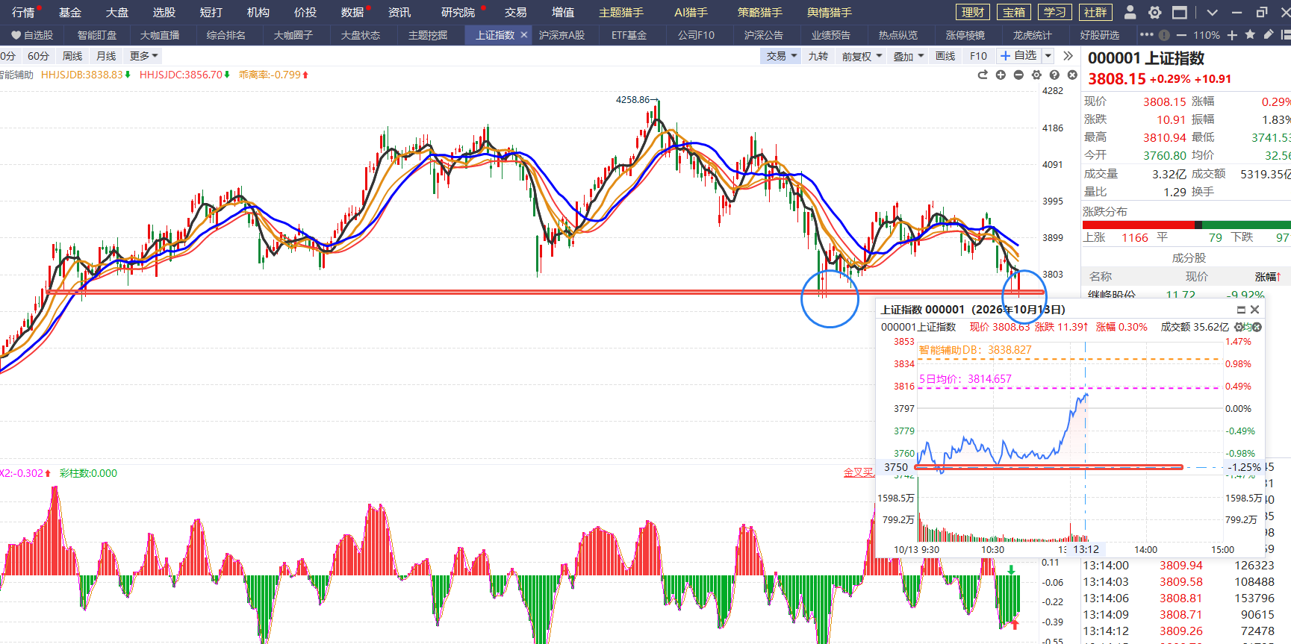
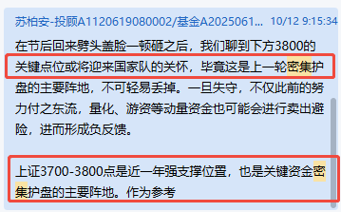
看懂市场，看懂自己
大概率也是本次年底前最佳底部区域，及时关注低位止跌反弹！和成交量配合情况！
看长远点的，包括 严选基金指数基金 ，3800点以下是机会，4200以上没有性价比！

Slide 5
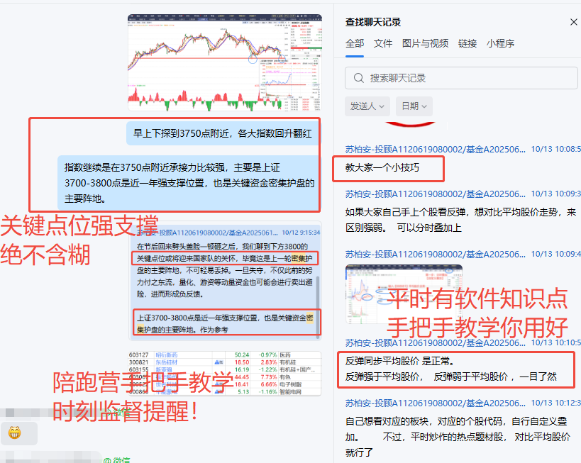
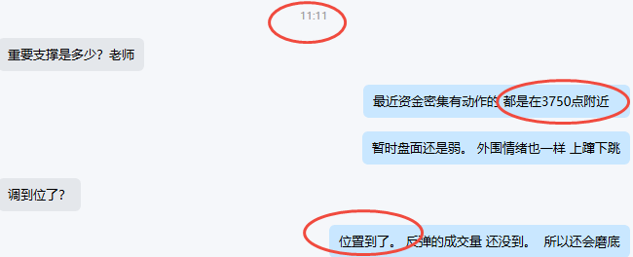
耐心观察，打好基础
10月8日
10月13日盘中
从短周期来看，目前平均股价的走势依然处于左侧，处于大趋势里边的中期挖坑探底， 超跌反弹是短线博弈，关注局部资金强势股，或盯着自己持仓股是否能做成本。
原则上：回避资金弱势股！ 强势股一旦跌破辅助线/熊线上支撑的好止盈或者止损。 不予纠缠！

Slide 6
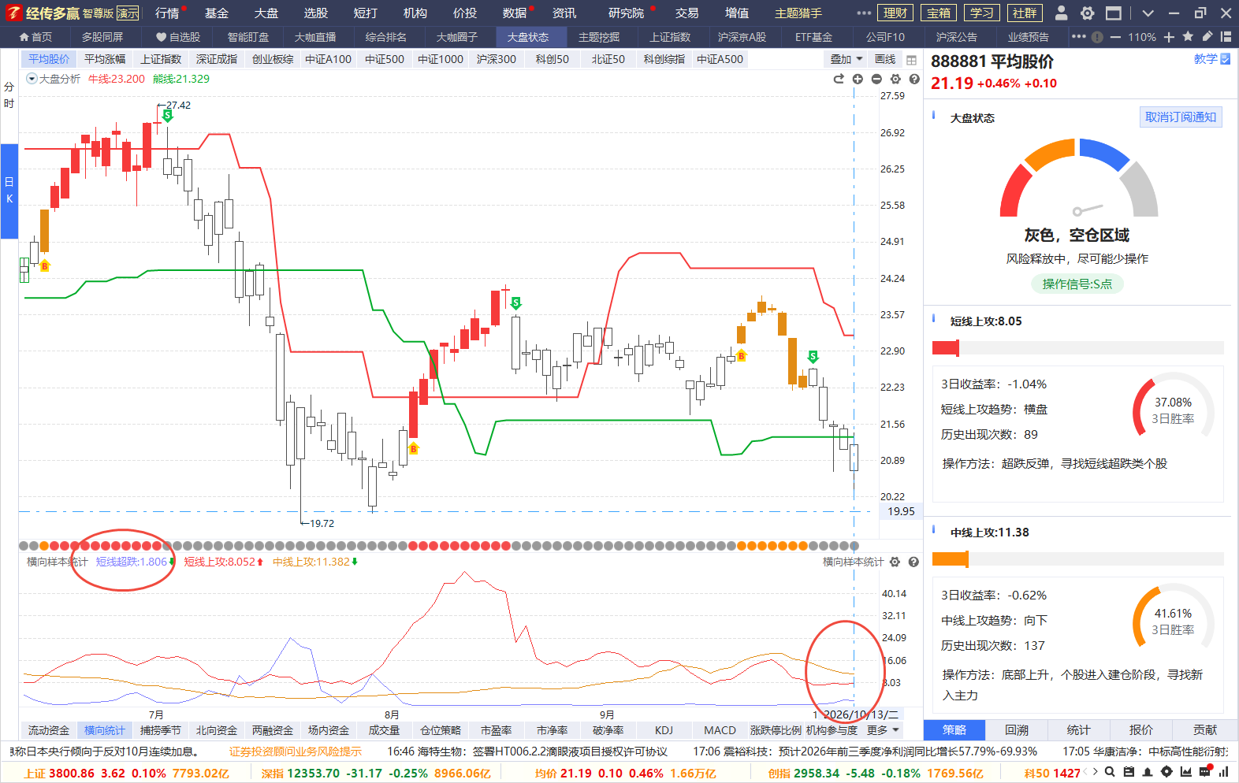
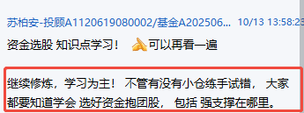
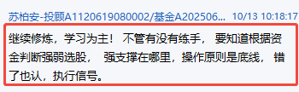
超跌反弹，同步个股
S点+资金绿+弱金叉
超跌反弹数值向上，注意集体普反，短线博弈
或休息观望，等趋势加强
中线上攻（控盘+趋势股走强）
短线上攻（短线创新高胜率增加）
建议持有主力控盘个股
稳定性增加，波段反复操作
注意破位支撑是否离场。

Slide 7
02
双紫强势回档

Slide 8
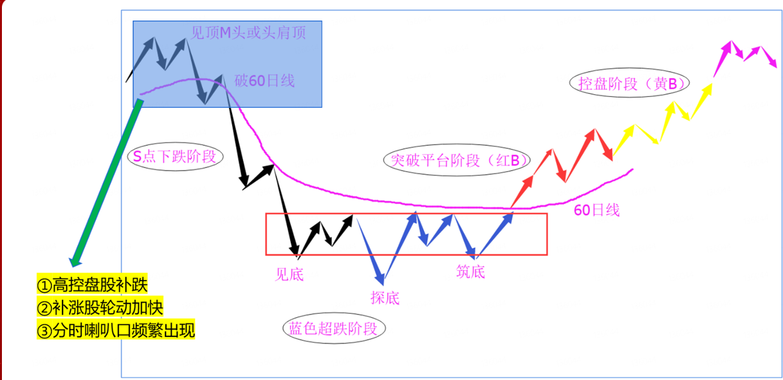
正常个股的运行周期

Slide 9
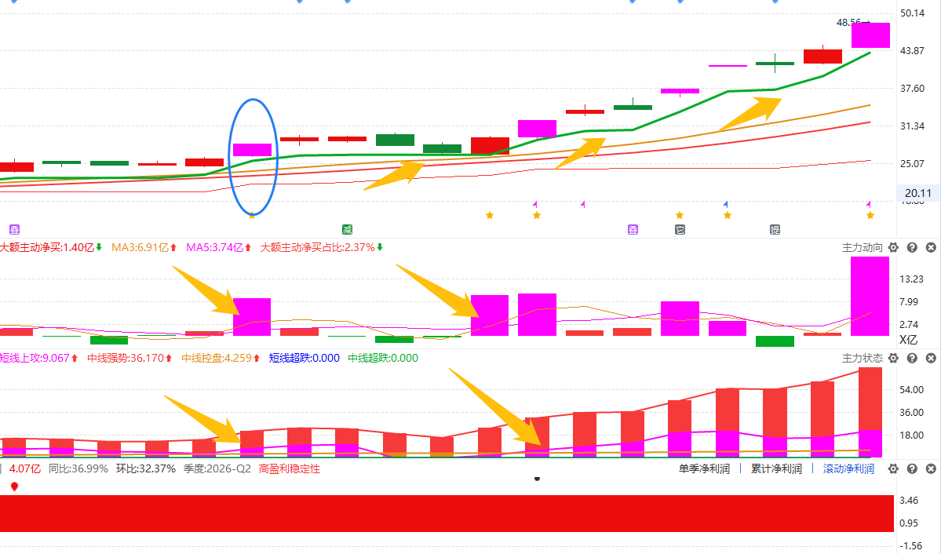
多研究主力资金抱团行为，捕捉确定性！
双紫战法
涨停启动
熊线上移
熊线上移
熊线支撑
主力动向紫柱- 大资金主动抢筹
主力状态紫柱- 游资进场

Slide 10
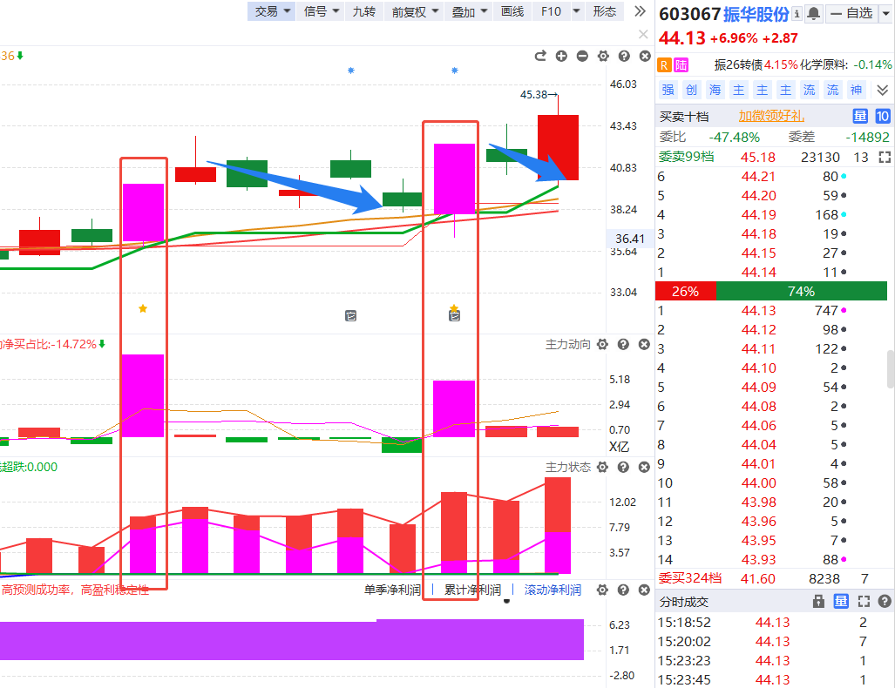
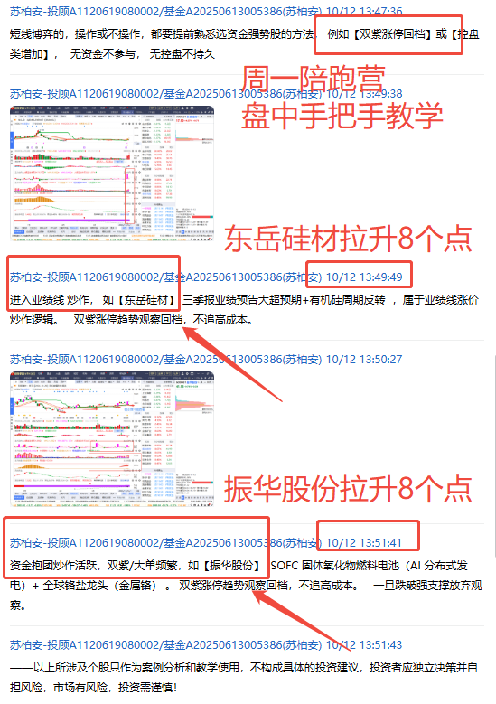
10.12号 - 双紫学习回顾（振华股份）
案例不作推荐
案例不作推荐
强支撑不能跌破
双紫资金
拆解个股拉升逻辑：
① 涨停启动时符合双紫信号 = 主力动向紫+主力状态紫；
② 回踩过程中资金小幅流出，是洗盘，若跌破熊线支撑走；
③ 资金回流拉升，其中主力状态 红紫递增；

Slide 11
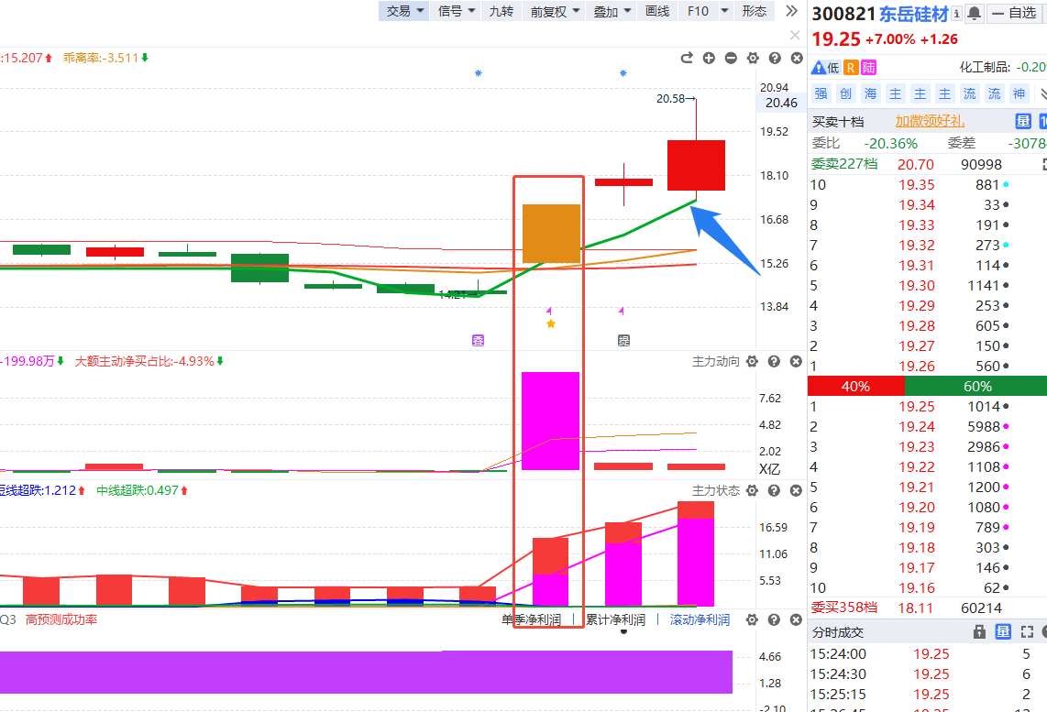
10.12号 - 双紫学习回顾（东岳硅材）
案例不作推荐
案例不作推荐
强支撑不能跌破
双紫资金
拆解个股拉升逻辑：
① 涨停启动时符合双紫信号 = 主力动向紫+主力状态紫；
② 回踩过程中资金小幅流出，是洗盘，若跌破熊线支撑走；
③ 资金回流拉升，其中主力状态 红紫递增；

Slide 12
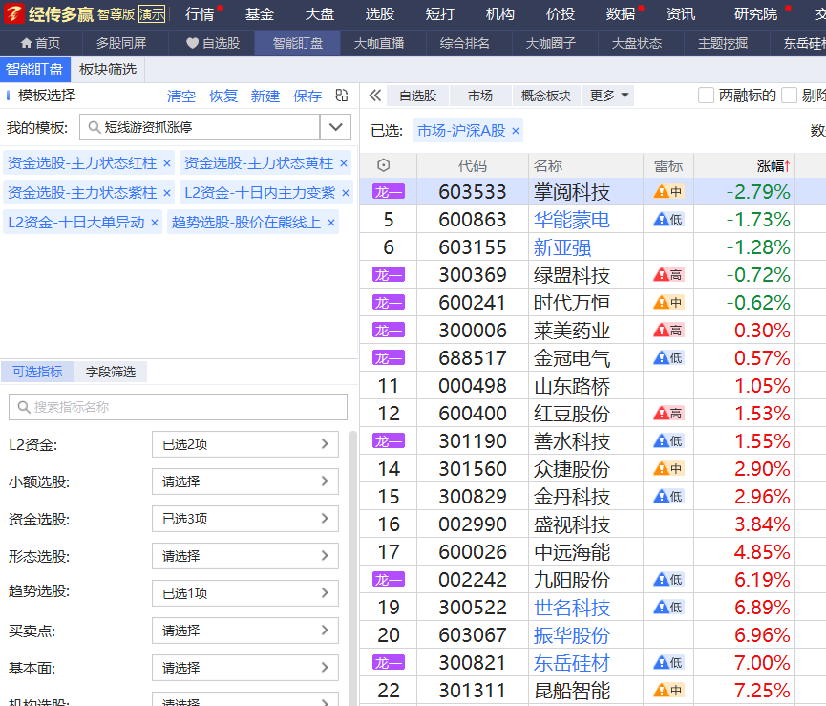
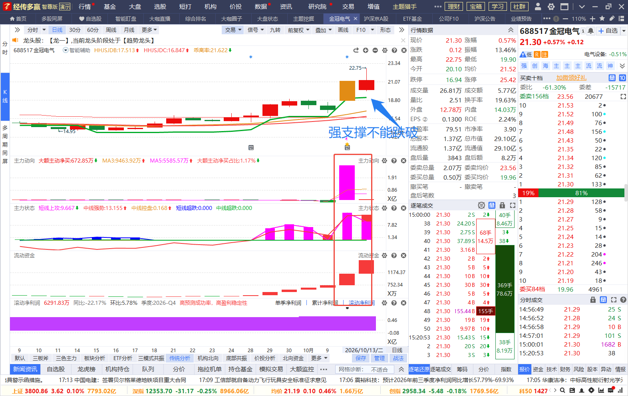
结合热点选股- 双紫学习
选股条件
拆解个股拉升逻辑：
① 涨停启动时符合双紫信号 = 主力动向紫+主力状态紫；
② 回踩过程中资金小幅流出，是洗盘，若跌破支撑走人；
③ 资金回流拉升，其中主力状态 红紫递增；

Slide 13
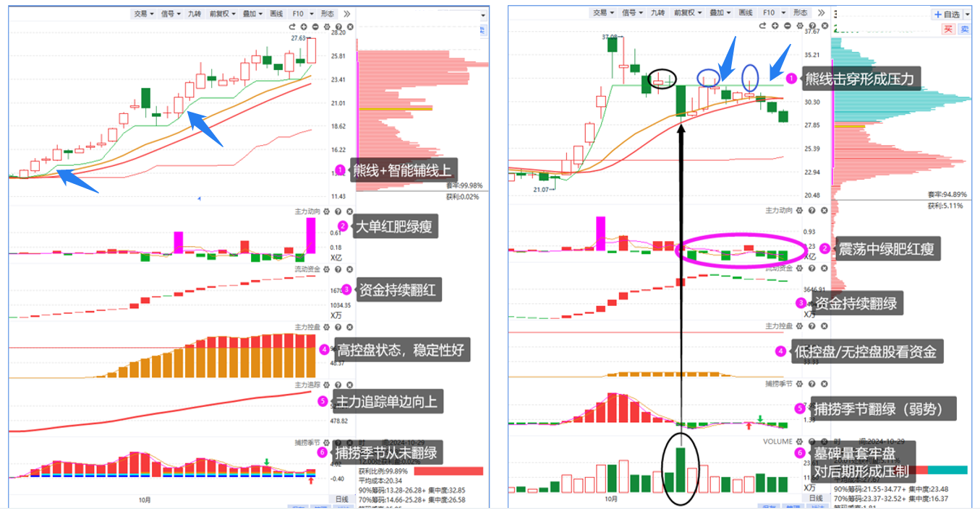
个股强弱区别判断

Slide 14
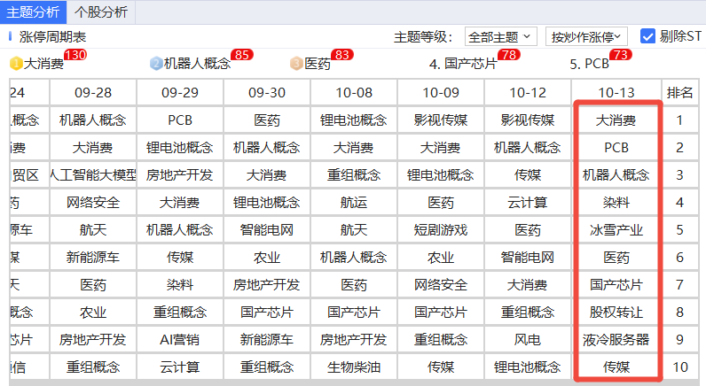
猎手热点板块
(AI传媒、医药、电力、锂电池、部分科技元件...)
暂无主线持续性板块，不需要找主线，局部资金抱团轮动，注意节奏！切勿追涨杀跌
涨停家数大于50家以上【活跃】
低于30家【冰点】

Slide 15
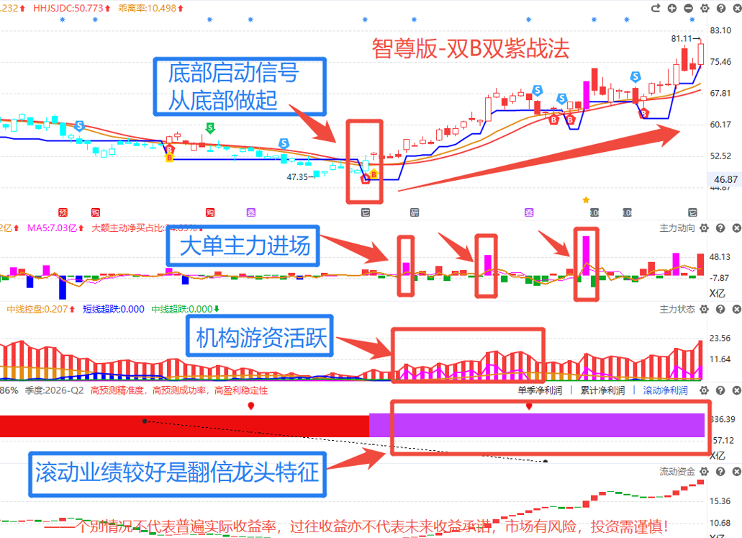
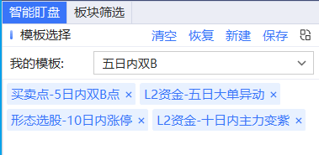
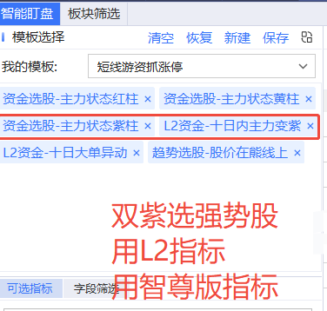
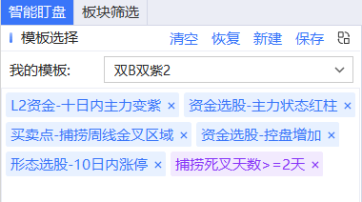
短线-双B双紫（强者恒强）

Slide 16
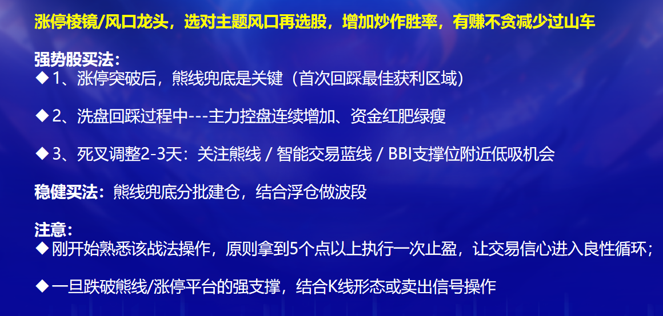
短线逻辑，龙头/涨停股

Slide 17
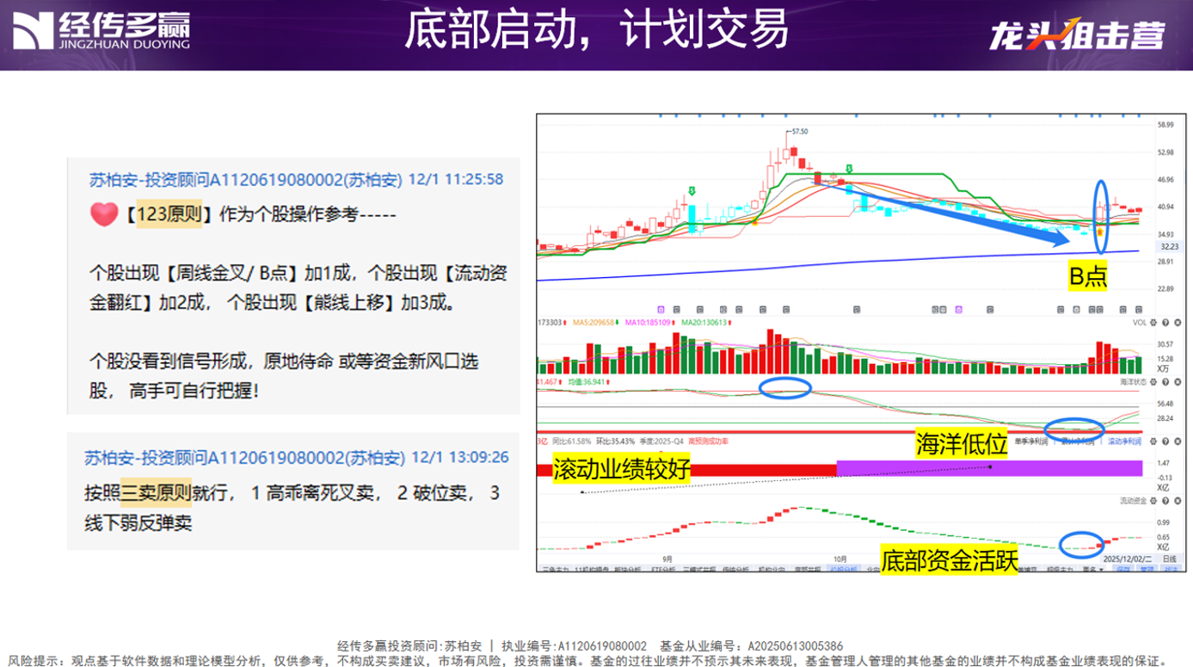
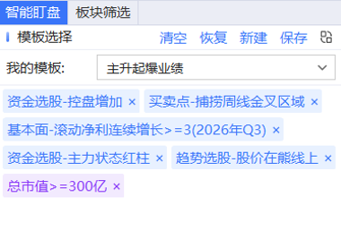
中线-底部启动（波段操作）

Slide 18
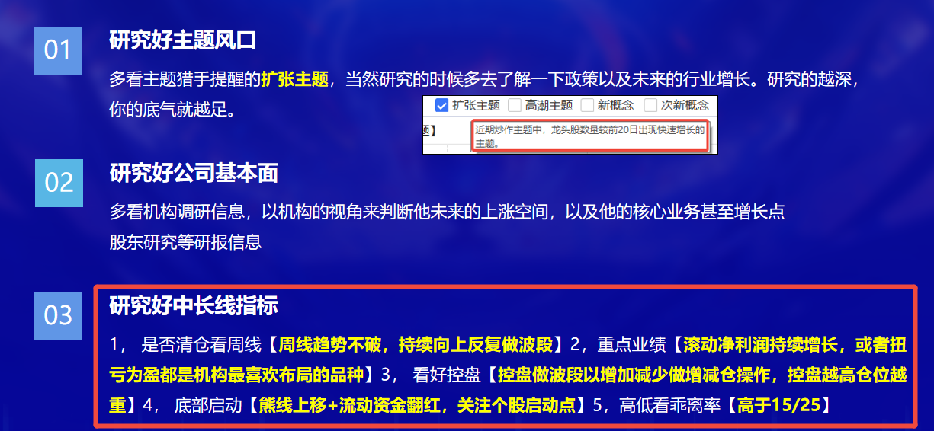
中长逻辑，做好未来的投资

Slide 19
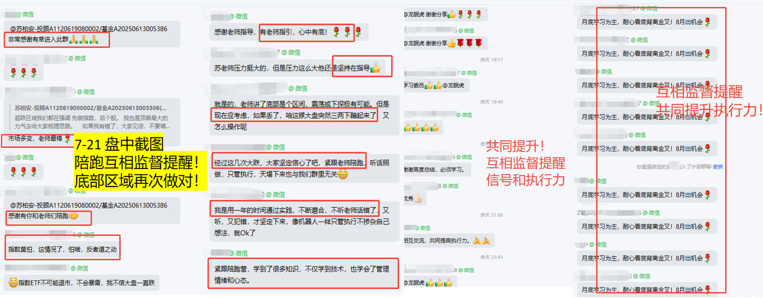
一人单干很累！互相监督提醒，共同提升执行力

Slide 20


Slide 21


Slide 22
03
操作注意事项

Slide 23
炒股心法
1.锁定政策大方向，尽量专注某几个热点主题做好研究（一定要坚持看主题分析）。
2.一旦出现主题行情机会，一定要重视选股机会（政策、趋势、资金、人气、涨停等）
3.平时买股不要超过3只，行情再好买股也不超过5只。人的精力是有限，股票越多，操作越不稳定，通常越容易亏钱。
4.散户之所以能赚钱，就是一波行情/一只个股把波段做好了，敢于上仓位，敢于止盈止损。
(重点在于选股操作的盈利模式)，时时刻刻要记住保护本金最重要，其次是保护利润。
5.选择大于努力，个股选对行业、业绩、热点、资金（只赚能力圈范围内的钱） 。

Slide 24
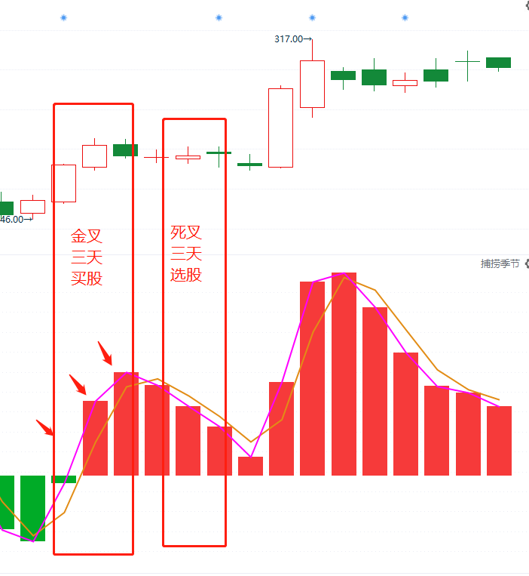
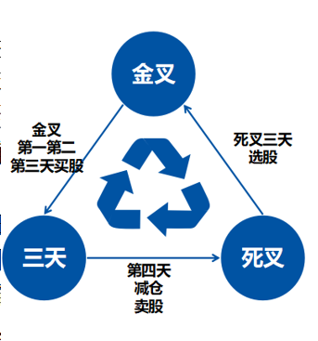
交易小结
买卖点---捕捞季节（3天原则）
买股是建立在趋势+资金都符合的阶段，做大概率的事情才能有好的预期
买股
1、买在捕捞季节死叉末端的回档，资金保持（一般死叉数柱子3-4根是调整充分）
特别注意：金叉出现之前的埋伏买股，都只能买一次，而且是底仓。金叉形成确认再加仓，利用浮仓操作。
2、稳健买点：智能辅助线/蓝线平台附近、金叉刚形成（柱子第1-2根合适，如金叉超过3-4根柱子之后，注意随时调整，乖离率高，谨慎追买，控制仓位）
告诉自己：回档买永远是更稳健，更省心；追高买需要控制仓位，执行力较高。
（好股票一定会有买点，追求波段，买不到一飞冲天。大阳线是符合预期，涨停是锦上添花）
一旦不及预期，预期之外的破位，观察资金和趋势是否都走坏，决定是否坚决离场，卖出保护本金

Slide 25
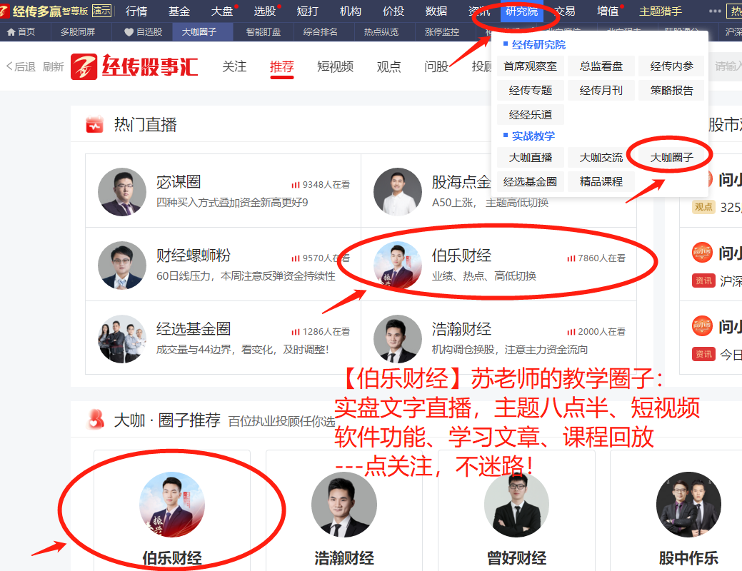
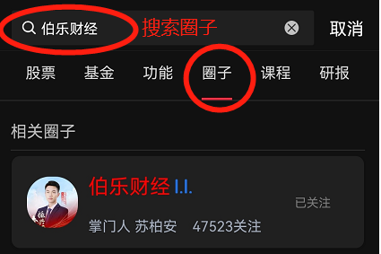
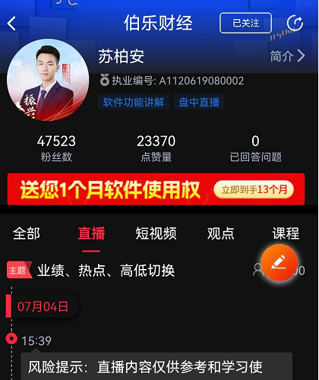

点关注，不迷路

